Slide 1

第六讲
分子平均碰撞次数和平均自由程

Slide 2
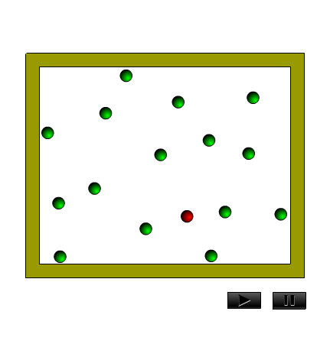

Slide 3
分子平均自由程：
每两次连续碰撞之间，一个分子自由运动的平均路程
分子平均碰撞次数：
单位时间内一个分子和其它分子碰撞的平均次数

Slide 4
简化模型
(1) 分子为刚性小球
(2) 分子有效直径为d(分子间距平均值)
(3) 其它分子皆静止,某分子以平均速率u
相对其它分子运动

Slide 5
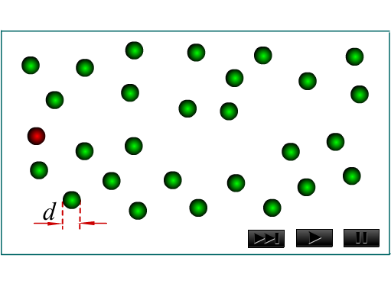
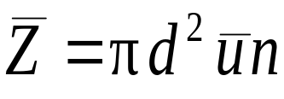
单位时间内平均碰撞次数：

Slide 6
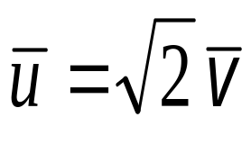
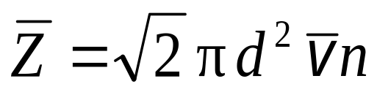
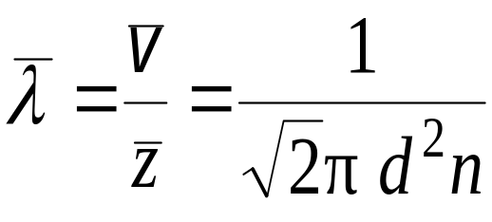
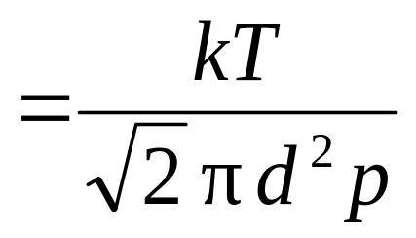
考虑其它分子的运动
d
u
d
u
分子平均碰撞次数
A
d
σ
平均自由程

Slide 7
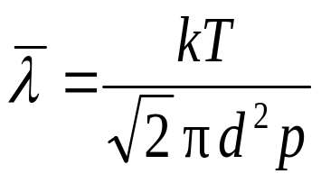
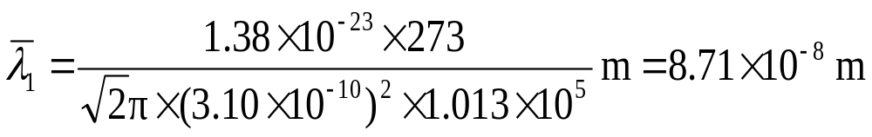
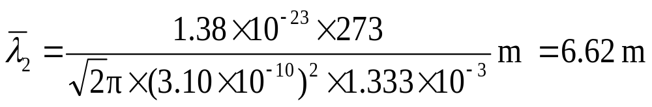
例:试估计下列两种情况下空气分子的平均自由程:
(1)273 K、1.013×10⁵pa时；
(2)273 K、1.333×10⁻³pa时。
空气分子有效直径
d=3.1×10⁻¹⁰m
解
应用

